Slide 1
Все профессии нужны , все профессии важны!
Выполнила :
Воспитатель ГБОУ СОШ № 9
СП- детский сад
« Солнышко»
Терешева Е.В..

Slide 2
Цель проекта: дать детям конкретные знания и представления о труде, доступном пониманию дошкольников 3-4 лет и воспитание положительного отношения к труду взрослых .
Задачи: 1. Создать и поддержать интерес малышей к деятельности взрослых. 2.Обеспечить восприятие ребенком простейших трудовых действий, их называния и соотношения к профессии. 3.Помочь увидеть значимость труда взрослых в конкретных трудовых процессах. 4.Воспитывать уважение к труду людей. 5.Побуждать к отражению полученных впечатлений в игре.

Slide 3
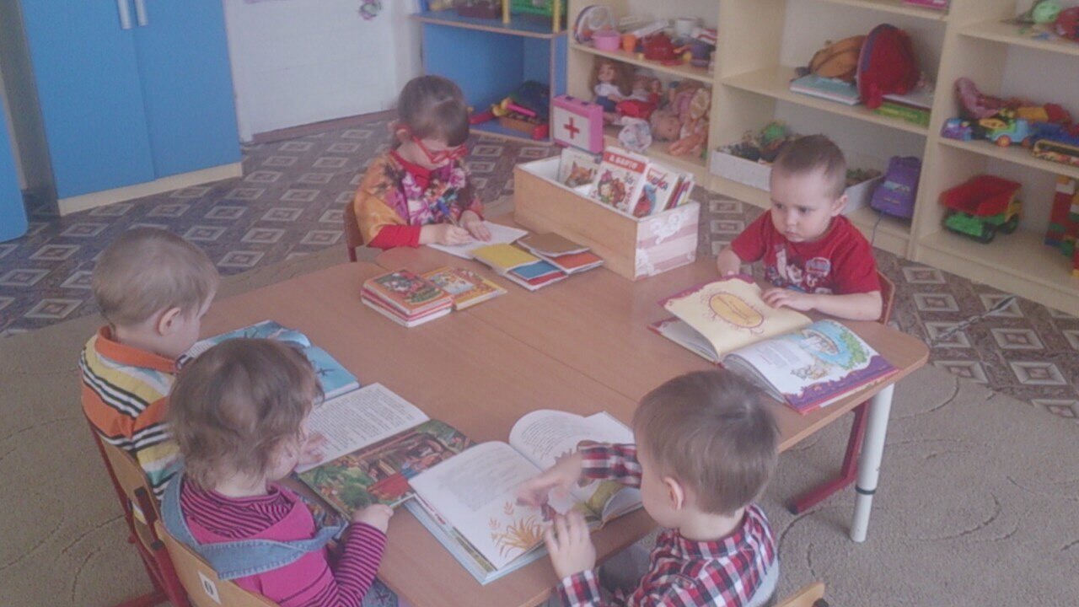
Библиотекарь
Большой знаток литературы, Хранитель и ценитель книг. Библиотекарь – в мир культуры Для всех нас лучший проводник

Slide 4
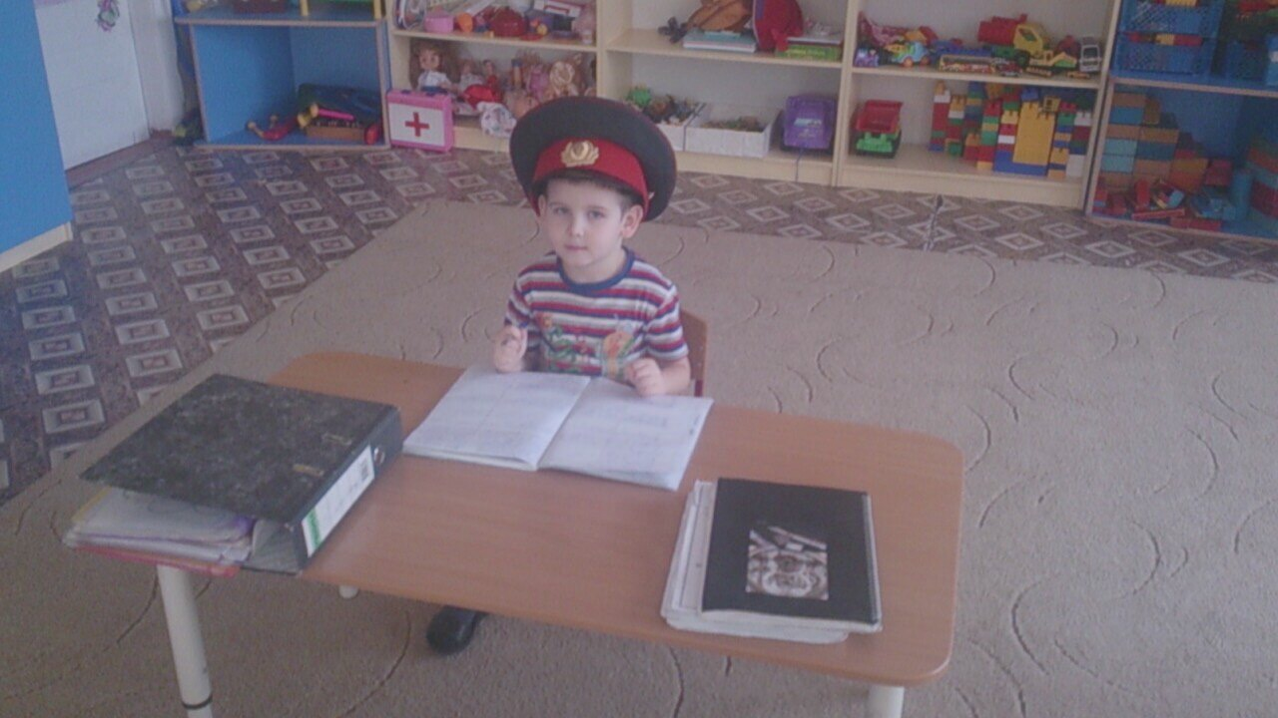
Полицейский
Полицейский защищает Нашу честь и наш покой, И на службу заступает В час дневной и в час ночной.

Slide 5
Водитель
Ты сегодня за рулем Едешь, не скучаешь, И с дорогою вдвоем Праздник отмечаешь. Пусть, шофер, тебе везет, Будет все, что нужно- Крепкий чай и бутерброд И в пути не скучно.

Slide 6
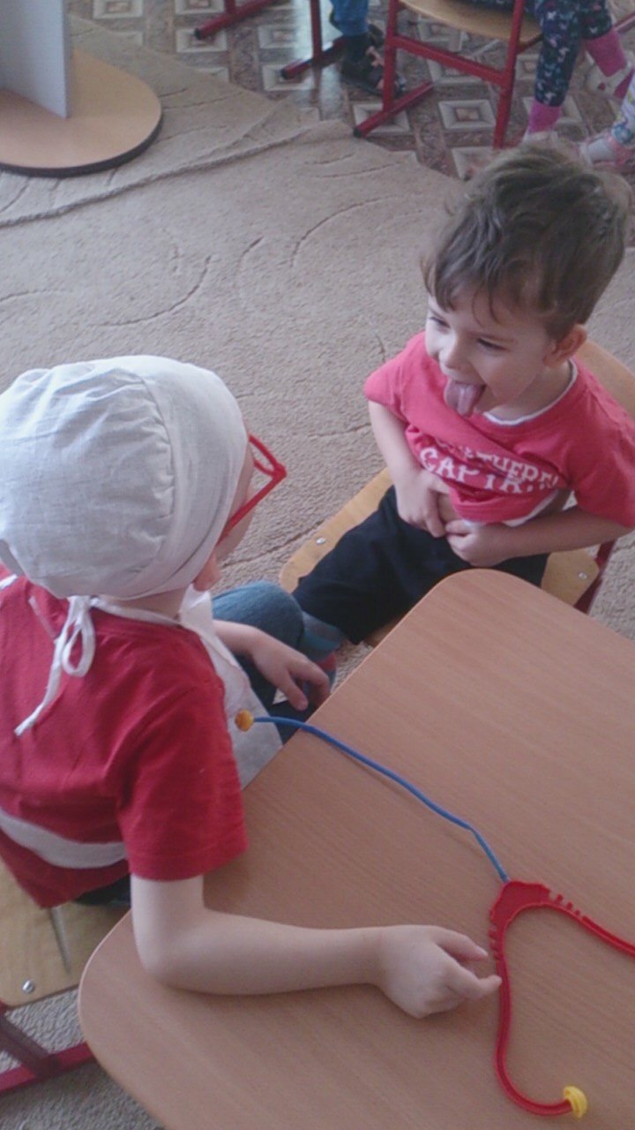
Врач
Если что-то заболело,
Чувство страха одолело,
Ты душой крепись, не плач:
В деле том поможет врач.

Slide 7
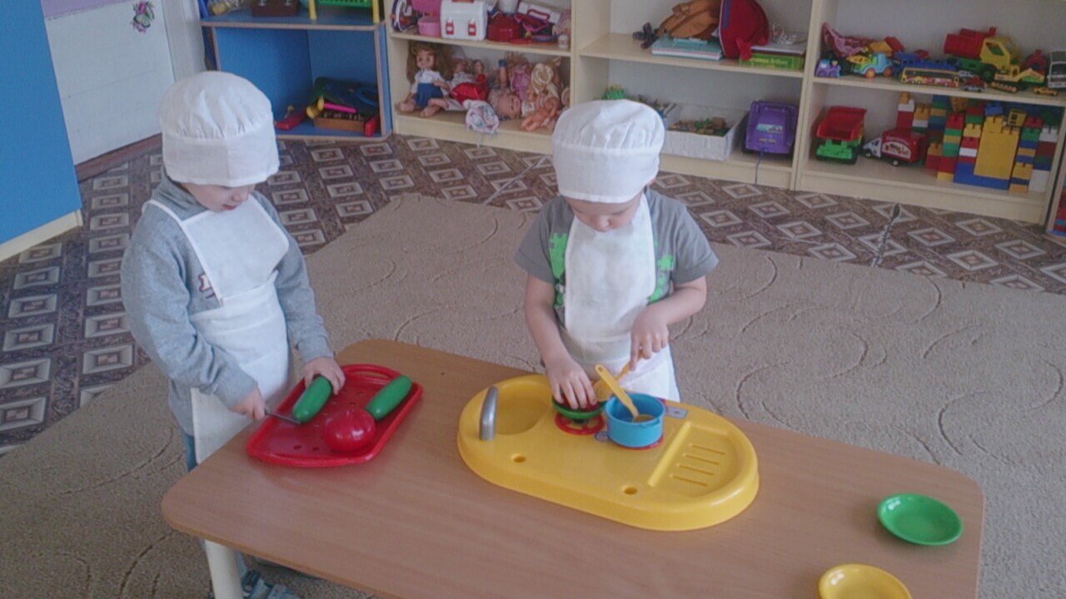
Повар
Дайте повару продукты: Мясо птицы, сухофрукты, Рис, картофель... И тогда Ждёт вас вкусная еда

Slide 8
Парикмахер
Парикмахер, взяв расчёску, Ловко делает причёску. Быстро ножницы стригут, Облик новый создают.

Slide 9
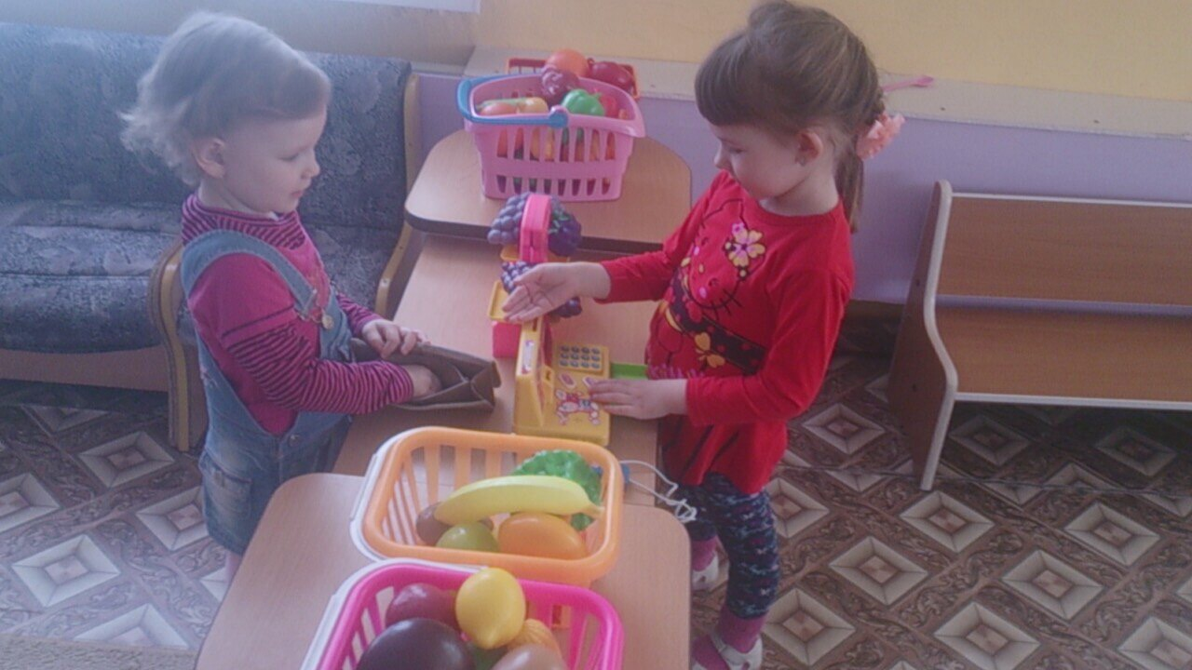
Продавец
Мы приходим в магазин.
В нём обилие витрин.
Выбрать нужную покупку
Продавец поможет чуткий.

Slide 10
Спасибо за внимание!

